Slide 1

Особенности национальной охоты в зимний период (2001)
генерал Иволгин, Михалыч

Slide 2

Герой ее романа (2001)
Виктор «шеф»

Slide 3

Идеальная пара
(сериал, 2001)
Сеня

Slide 4
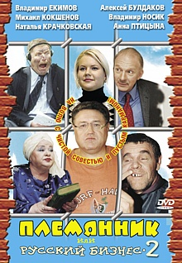
Племянник, или Русский бизнес 2 (2002)
Жук

Slide 5
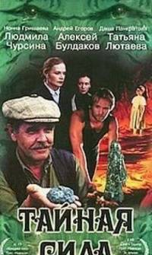
Тайная сила (2002)
Жабрей

Slide 6

Жизнь кувырком (2003)
Горыныч

Slide 7
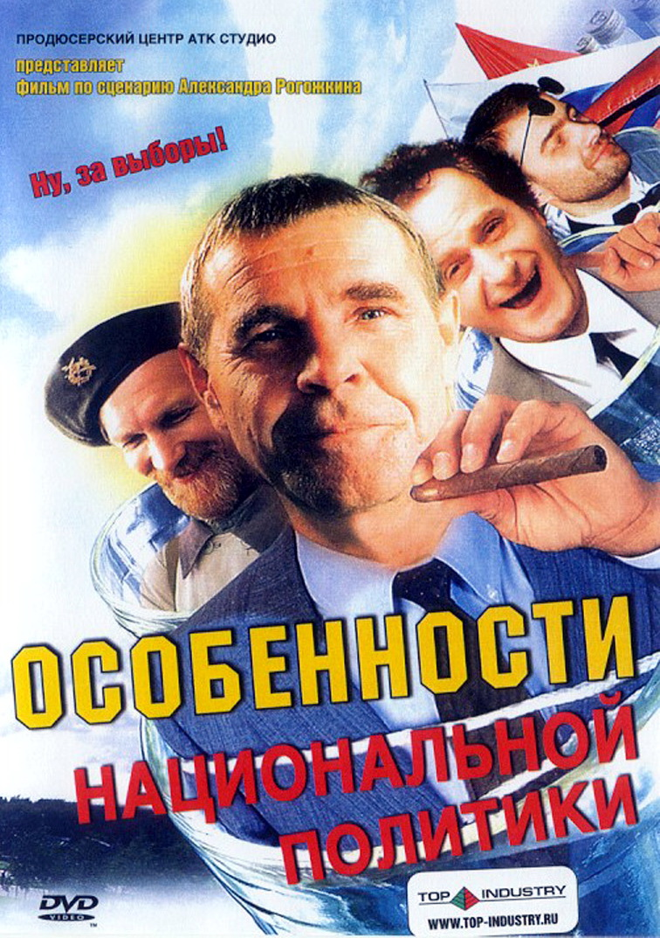
Особенности национальной политики (2003)
генерал Иволгин, Михалыч

Slide 8

Участок (сериал, 2003)
механизатор Микишин

Slide 9

Антикиллер 2: Антитеррор (2003)
Алексей Иванович Нырков

Slide 10

Love – Сервис (2003)
работник фирмы «Love - сервис»

Slide 11
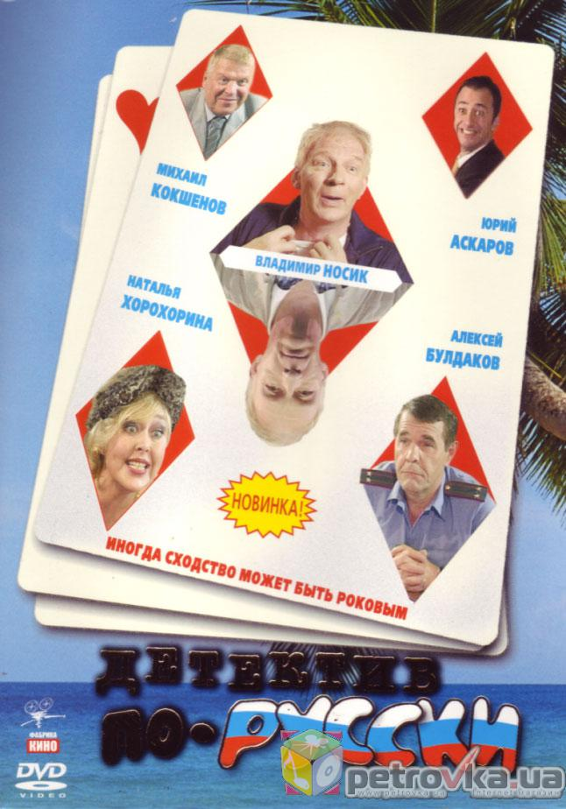
Детектив по-русски (2003)
подполковник милиции

Slide 12

Полосатое лето (сериал, 2003)
Достоевский

Slide 13

Сибирочка (сериал)
Михалыч

Slide 14
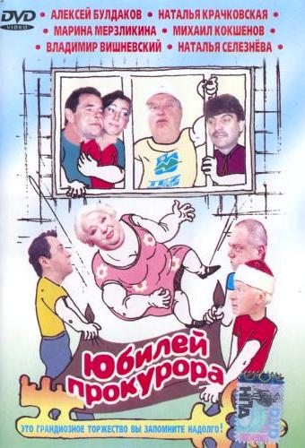
Юбилей прокурора (2003)
Сан Саныч

Slide 15

Тайна «Волчьей пасти» (2004)
Майор Блинов

Slide 16

Десантник Стёпочкин (2004); короткометражка
озвучивание генерала

Slide 17

Исцеление любовью (сериал, 2004 – 2005)
смотритель маяка Михаил Макарович Родь

Slide 18
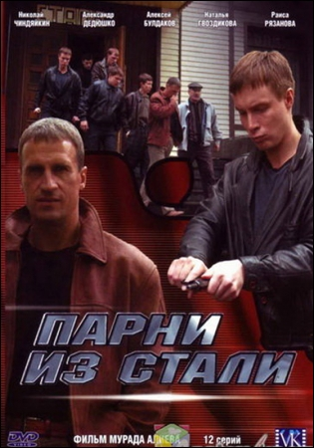
Парни из стали (сериал, 2004)
Борис Дранников

Slide 19

Феномен (2005)
Кривой

Slide 20
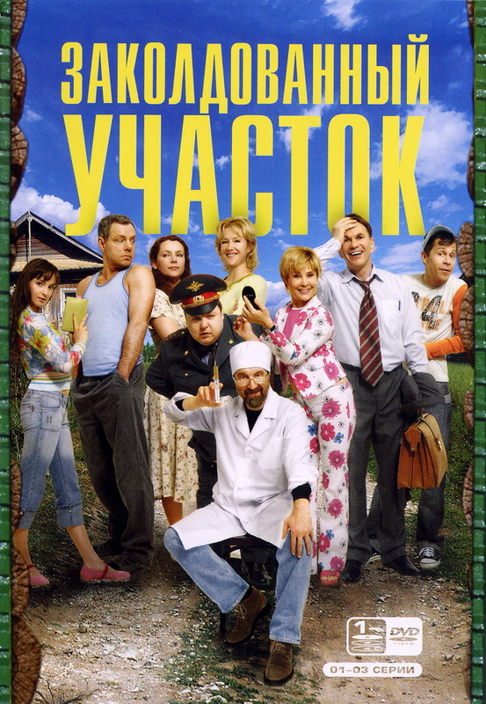
Заколдованный участок (сериал, 2006)
Микишин

Slide 21
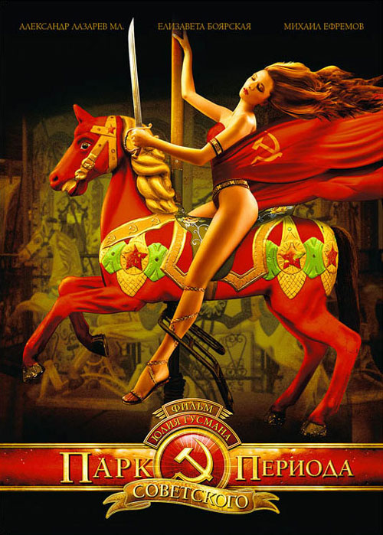
Парк советского периода (2006)
адмирал

Slide 22

Цветы для Снежной королевы (ТВ, 2006)
Борис Николаевич Волков

Slide 23

Театральный капкан (2006)
Антон Вербицкий

Slide 24

Затмение (сериал, 2007)
Косач

Slide 25

Вечерняя сказка (2007)
Фёдор

Slide 26

Приключения солдата Ивана Чонкина (сериал, 2007)
генерал Дрынов

Slide 27
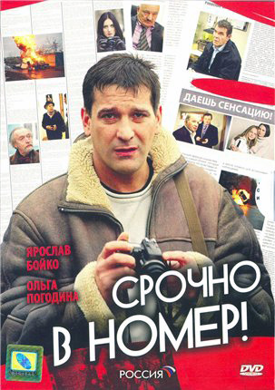
Срочно в номер (сериал, 2007)
сторож

Slide 28

Трое сверху 2 (сериал, 2007)
Платон Фомич, профессор, специализирующийся на изучении жизни бабочек

Slide 29

Чужие тайны (сериал, 2007)
Покатилов

Slide 30

Продолжение следует (сериал, 2008)
Вячеслав Морозов

Slide 31

Игра (2008)
Эрнест Карлович Берг, сторож спортивной базы

Slide 32

Гитлер капут! (2008)
Кузьмич

Slide 33
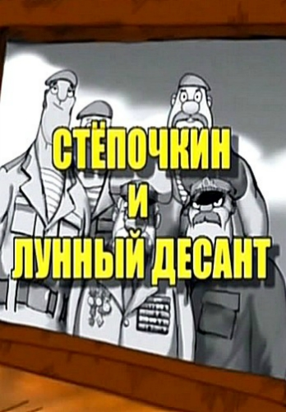
Десантник Стёпочкин 2: Стёпочкин и лунный десант (2008); короткометражка
озвучивание генерала

Slide 34

Солдаты-15. Новый призыв (2008)
генерал

Slide 35

Человек с бульвара КапуциноК (2009)
Гарик

Slide 36

И была война (мини-сериал, 2009)
Иван Григорьевич Заварухин

Slide 37

Побег из «Новой жизни» (2009)
офицер-воспитатель Барсуков

Slide 38

Утомленные солнцем 2: Предстояние (2010)
Семён Буденный

Slide 39

Москва. Три вокзала (сериал, 2010)
бомж Боба

Slide 40

Женить миллионера! (мини-сериал, 2010)
Семён Ухаров

Slide 41

Чучело 2 (2010)
Судаков

Slide 42

Лесник (сериал, 2011)
Глеб Терентьевич Сивый

Slide 43

Москва. Три вокзала 2 (сериал, 2011)
Модест Ричардович Кузьменко

Slide 44

Олимпийская деревня (2011)
председатель

Slide 45

Москва. Три вокзала 3 (сериал, 2011)
Модест Ричардович Кузьменко

